Slide 1
Exercível referente a monitoria do dia 23/03/2019
MONITORIA MPOO 2019.1
Autor: Wanderson Pereira da Silva Lira
Problema : Sistema para controle populacional de javaporcos

Slide 2
Problema
Uma organização de proteção de animais (fictícia), Lhe requisitou o desenvolvimento de uma aplicação, para auxiliar na contagem de javaporcos (híbridos entre javalis e porcos domésticos) por estado Brasileiro, a fim de auxiliar no controle populacional desses animais e fornecer castração para as localidades que ultrapassarem a média de javaporcos por estado.

Slide 3
Introdução
1. Problema.
2. Parte 1: Observação de mini-mundo / abstração.
3. Parte 2: Definição de requisitos.
4. Parte 3: Modelagem do problema
5. Parte 4: Implementação

Slide 4
Passo 1 : Observação de minimundo / abstração
A observação consiste no processo de coletar informações pertinentes ao problema em questão. Como por exemplo, sabe-se que há varias entidades no problema como os javaporcos. Como também, que para cada parte do problema há uma infinidade da características como:
  Um javaporco possivelmente terá, cor do olhos, pelo, peso, idade, filhos, sexo.
  Entretanto logicamente tais atributos do javaporco não terão utilidade para o problema em questão.

Slide 5
Passo 1 : Observação de mini-mundo / abstração
Observações : O Problema define os animais serão contados por estado, então possivelmente será necessário a definição dessa entidade.
Os javaporcos não podem ser definidos como um valor inteiro como: cada estado tem ‘x’ javaporcos (entretanto esse valor pode ser obtido a partir da OO, através da quantidade de objetos javaporcos relacionados a cada estado). Pelo fato de ser atribuídos de características que resultariam ou não na efetivação do objetivo que é a castração: como sexo(serão castrados apenas machos?), idade (a partir de qual idade é possível a castração ?)

Slide 6
Passo 2 : Definição de requisitos
A partir dessa observação podemos definir requisitos como:
RF01: o sistema deve manter javaporcos (cadastrar,buscar,editar,excluir), os quais são atribuídos de idade e sexo.
RF02: javaporcos podem ser atribuídos a estados
RF03: O sistema deve fornecer a média de javaporcos por estado
RF04: O sistema deve fornecer uma lista com todos os animais que estão aptos a castração por estado

Slide 7
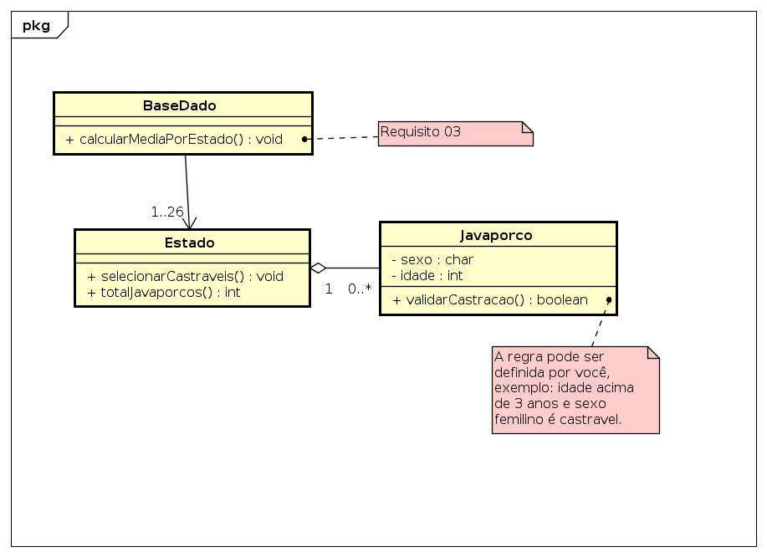
Parte 3: modelagem do problema
Esse diagrama se trata apenas de uma abstração inicial, cabe a você se necessário completá-lo ou alterar da maneira que melhor o agrada.

Slide 8
Parte 4: Implementação
  Agora é com você!
Aqueles que desejarem correção podem mandar sua codificação para meu e-mail com o assunto, resposta exercício do dia 23-03-19:
wanderson.lira.dev@gmail.com
Responderei no mais rápido possível..

